Slide 1
数据结构 Lab7

Slide 2
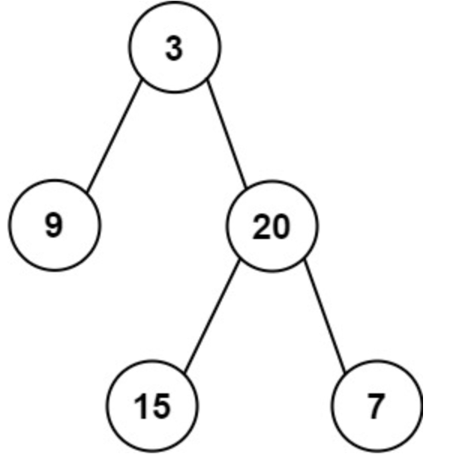
第一题：重建二叉树
给定两个整数数组 preorder 和 inorder ，其中 preorder 是二叉树的先序遍历， inorder 是同一棵树的中序遍历，请构造二叉树并返回其层序遍历结果。
Example1：
输入: preorder = [3,9,20,15,7], inorder = [9,3,15,20,7]
输出: [3,9,20,null,null,15,7]
Example2：
输入: preorder = [-1], inorder = [-1]
输出: [-1]
提示： 本题保证测试时，preorder 和 inorder 均 无重复 元素，可以构造出唯一二叉树。
例如， preorder = [1,2,2], inorder = [2,2,1] 是不合法的输入

Slide 3
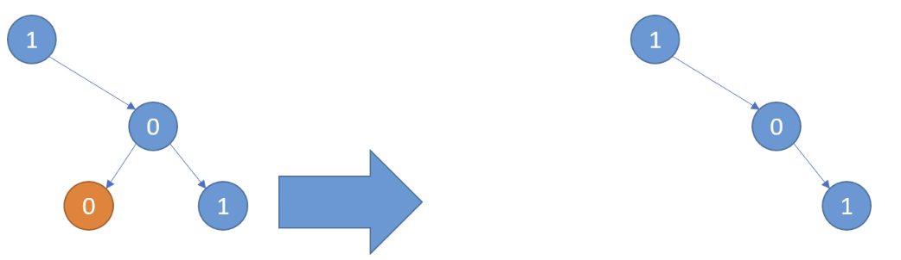
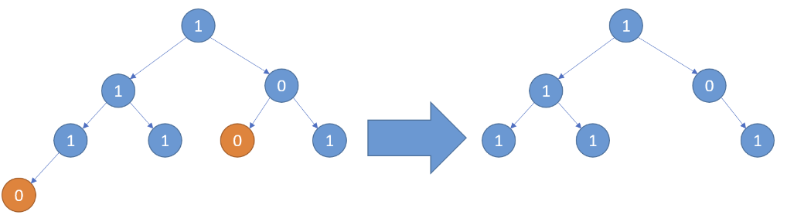
第二题：二叉树剪枝
给定一个二叉树的 根节点 root，树上的每个结点的值要么是 0，要么是 1。
定义：节点 node 的子树为 node 本身加上所有 node 的后代。
要求你返回一个移除了所有不包含 1 的子树的原二叉树。
要求：题目的输入输出是二叉树的层序遍历得到的数组表示。你可以先将其转换为给定的链表表示，再求解。
Example1：
输入：root = [1,null,0,null,null,0,1]
输出：[1,null,0,null,null,null,1]
Example2：
输入：root = [1,1,0,1,1,0,1,0]
输出：[1,1,0,1,1,null,1]

Slide 4
评分标准
每道题均为 10 分
课堂助教检查（5 分）
  编译运行正常
  至少 3 个测试用例
  可以描述清楚算法逻辑
提交代码文件（3 分）
  提交到 elearning 平台
  编译运行正常
  有详细注释
  至少 3 个测试用例
有优化或亮点（ 2 分）

Slide 5
提交格式
请以lab7-01.cpp lab7-02.cpp命名文件。
以学号-姓名为格式命名文件夹，压缩为zip文件，其中包含两个cpp题解文件

